Slide 1
S E M
Scanning Electron Microscope

Slide 2
Historie mikroskopu I
Zacharias Janssen a Hans Lippershey (1590)
  - První sestavený mikroskop
Galileo Galilei (1610)
  - Vývoj mikroskopu podle Janssena
Anton van Leeuwenhoek (1676)
  - Mikroskopický vrchol 17. stol
  - Objevitel červené buňky

Slide 3
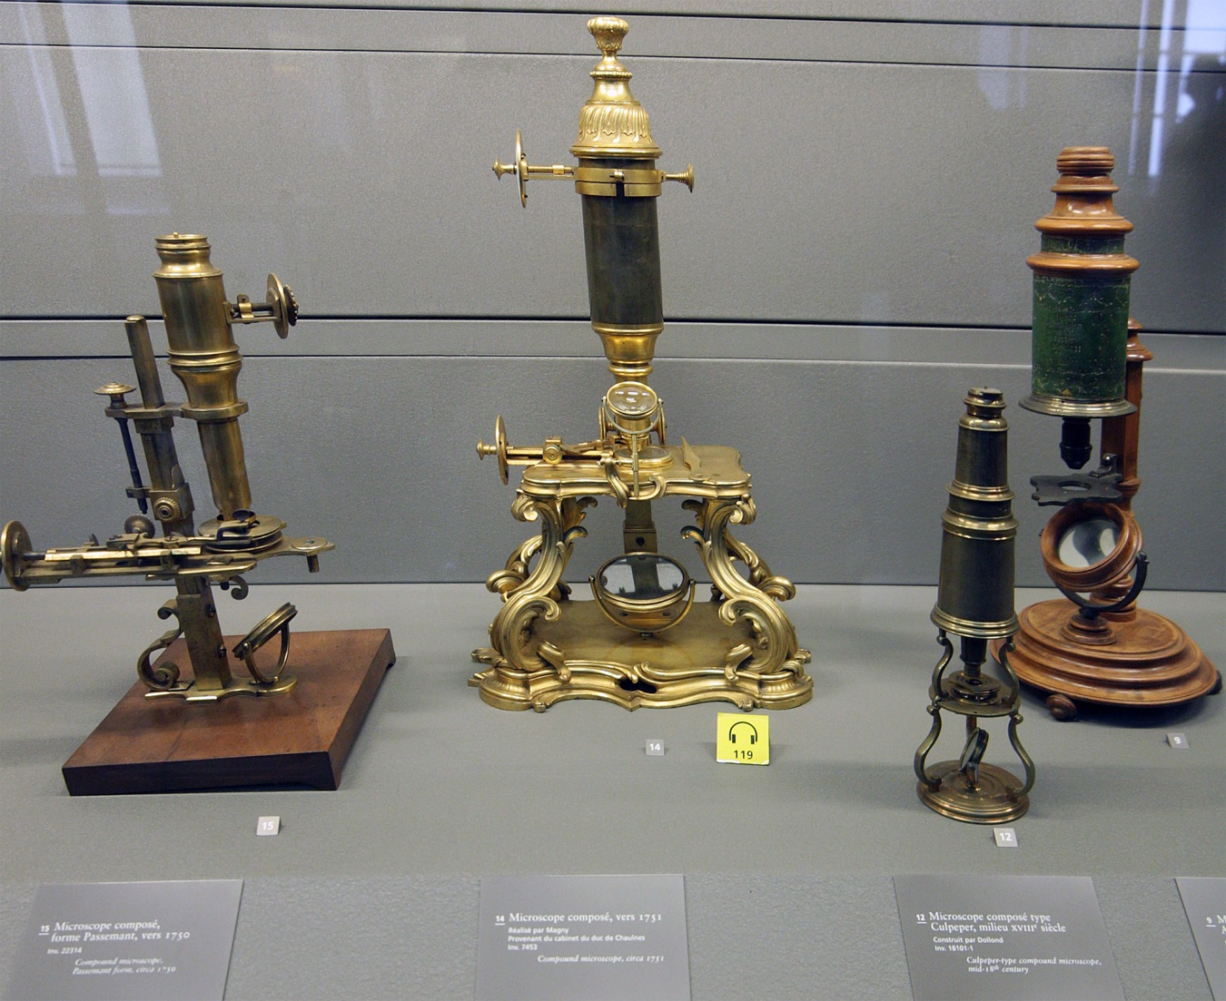
Historie mikroskopu I - Obrázky

Slide 4
Historie mikroskopu II
Robert Hook (1665)
  - Dílo Micrographia se zobrazeními získaných pomocí mikroskopu
  - Popsaná konstrukce s odděleným objektivem, okulárem a osvětlovacím zařízení
Firma Carl Zeiss (1847)
  - První průmyslově vyráběný mikroskop

Slide 5
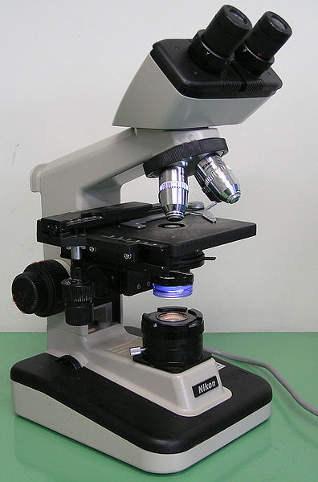
Historie mikroskopu I - Obrázky

Slide 6
Historie elektronového mikroskopu I
Počátek 20. stol
Použití elektronů jako alternativu k obyčejnému světlu
  - Vyšší rozlišení
Ernst Ruska (1931)
  - První elektronový mikroskop

Slide 7
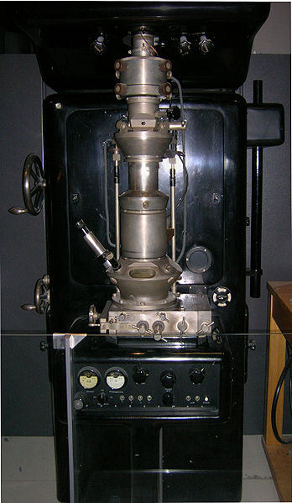
Historie elektronového mikroskopu I - Obrázky

Slide 8
Historie elektronového mikroskopu II
Max Knoll (1935)
  - Strůjce největšího rozšíření EM
Po II. SV
  - Masové rozšíření EM
  - Vývoj SEM

Slide 9
Historie skenovacího EM I
McMullan
  - Prvotní pokusy o skenovací EM
Max Knoll
  - První foto zachycené pomocí skenovacího paprsku

Slide 10
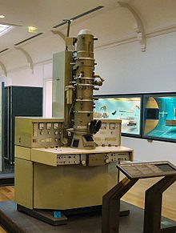
Historie skenovacího EM I - Obrázky

Slide 11
Historie skenovacího EM II
Manfred von Ardenne (1937)
  - Sestrojen opravdu první skenovací mikroskop
  - Provedl diskuzi, k čemu všemu by se mohl SEM využít
Univerzita Cambridge (50. a 60. léta)
  - Komereční výroba SEM „Stereoscan”

Slide 12
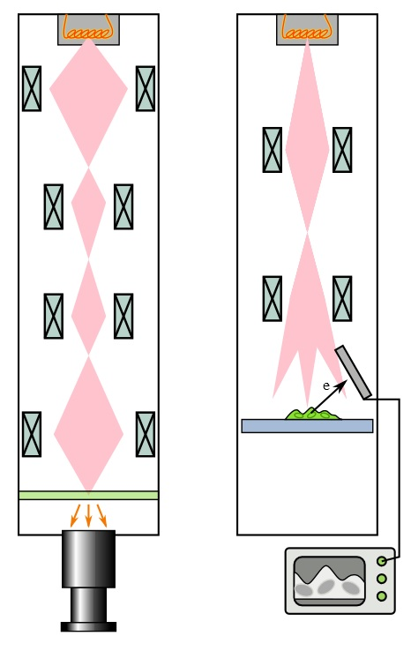
TEM vs SEM - Obrázky

Slide 13
Princip
Měření intenzity/četnosti elektronů
Hlavní části:
  - Elektronové dělo
  - Systém cívek
  - Systém čoček > fokusace do jednoho bodu
  - Detektor viz dále
  - Nutnost VAKUA
Rozdíly ve vzniklých elektronech
  - Primární SE
  - Sekundární BSE

Slide 14
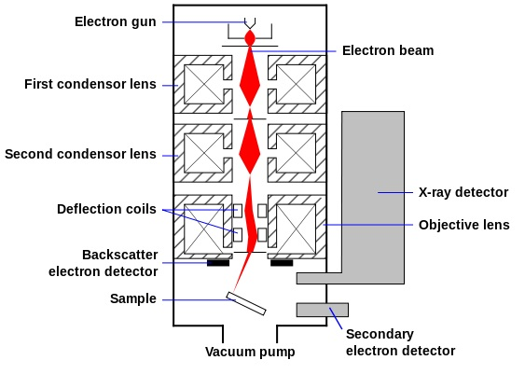
Schéma - Obrázky I

Slide 15
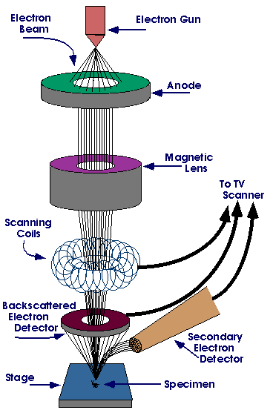
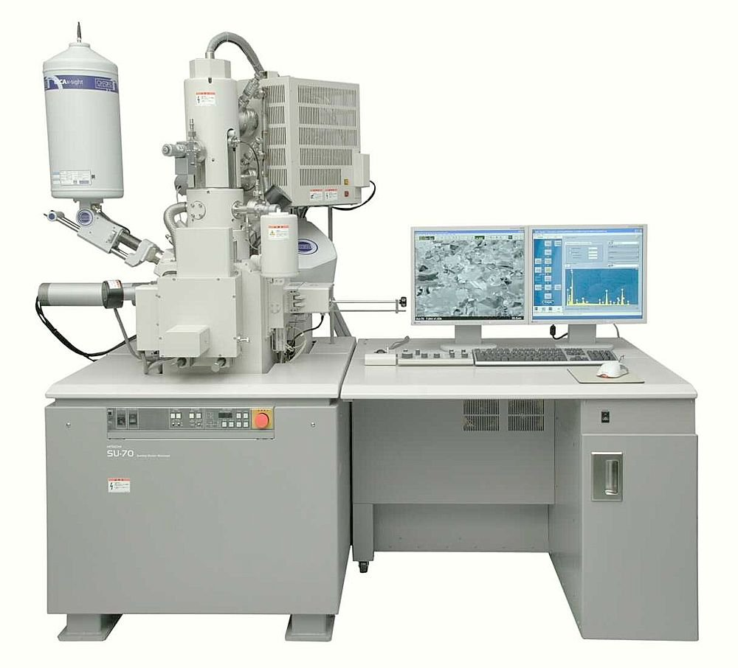
Schéma - Obrázky II

Slide 16
Požadavky na vl. vzorku
Mechanické vl.
  - Musí být pevný
  - Musí vydržet vakuum
  - Odpovídající velikost
Fyzikální vl.
  - Elektrická vodivost

Slide 17
Úprava nevhodných vzorků
Povrchové vrstvy - zlato, uhlík
Přípravy vrstev - napařování, naprašování
  - Napařovačka: odpaření kovu nebo uhlíku působením tepla
  - Naprašovačka: působení Ar plazmy, vyrážení částic, předání hybnosti

Slide 18
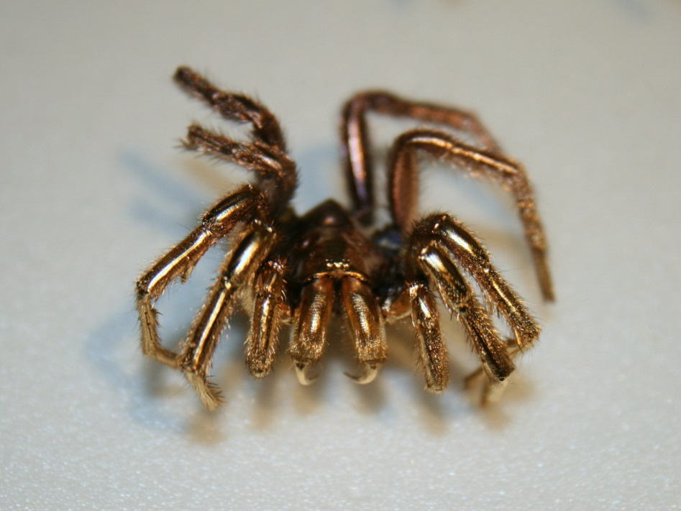
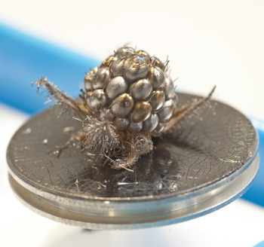
Úprava nevhodných vzorků - Obrázky I

Slide 19
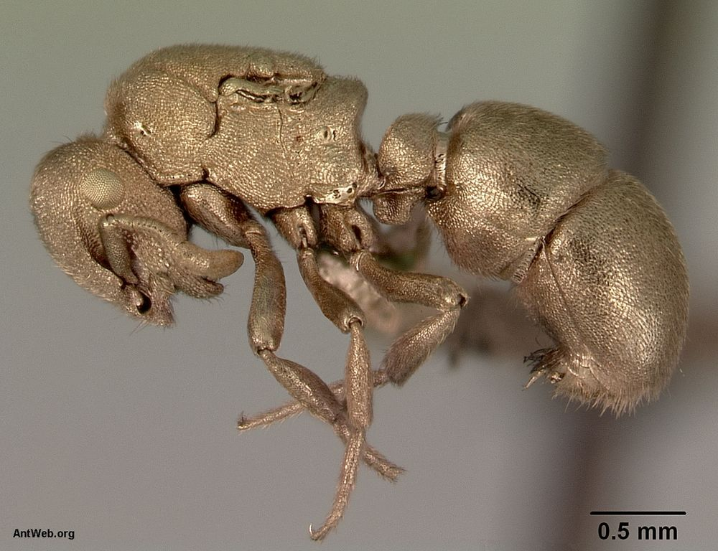
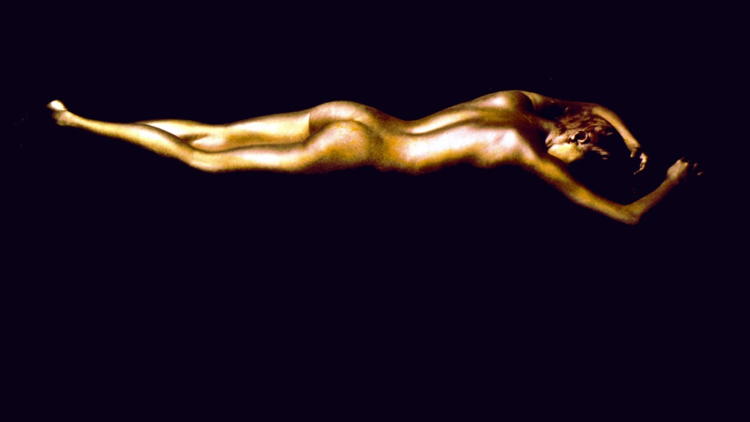
Úprava nevhodných vzorků - Obrázky II

Slide 20
Ovlivnění obrazu
Urychlovací napětí
Proud
Velikost apertury
Pracovní vzdálenost
Geometrie vzorku a detektoru
Povrch vzorku
Vakuum

Slide 21
Kontrasty
Fázový kontrast – různé fáze o určitém složení mají různý kontrast
Z-kontrast – získán odraženými elektrony, které nesou spektroskopickou informaci
Topografický kontrast – zaznamenán různými nerovnostmi povrchu
Elektrostatický kontrast – zaznamenán místy s různou emisí elektronů

Slide 22
Rozlišení
0,4 nm
  Hitachi S-5500 a urychlovací napětí 30kV

Slide 23
Audiovizuální ukázka
http://www.youtube.com/watch?v=bfSp8r-YRw0

Slide 24
Typy detektorů I
SE – detektor sekundárních elektronů
BSE – detektor odražených elektronů
InBeam SE – detektor umístěný uvnitř čočky
FIB – modifikace SEM, používá ionty namísto elektronů
TOF-SIMS – hmotnostní spektroskop sekundárních iontů s průletovým analyzátorem

Slide 25
Typy detektorů II
EDX – energiově disperzní rentgenová spektroskopie
GIS – pomůcka k uložení vzorku
EBIC – proudem indukovaný elektronový paprsek
STEM – technika spojující SEM s TEM
CL – katodoluminiscenční mikroskop

Slide 26
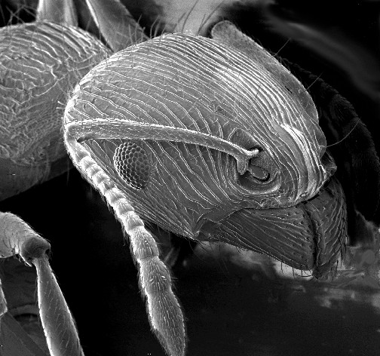
Ukázkové obrázky vzorku I

Slide 27
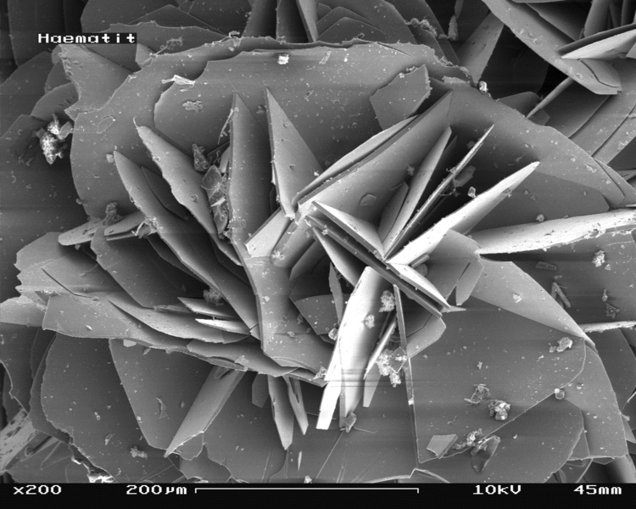
Ukázkové obrázky vzorku II

Slide 28
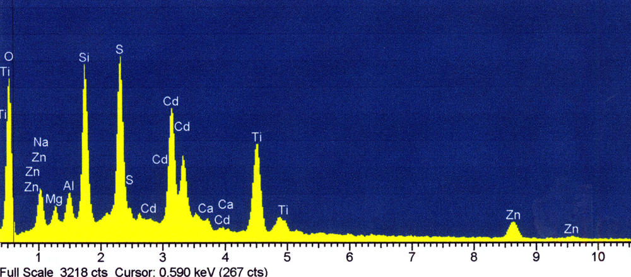
Ukázkové prvkové složení vzorku

